Slide 1
RPA 강의 2장. 액티비티 소개 및 활용
가온소프트(주) 스마트팩토리개발팀 김현민 대리

Slide 2
목차
액티비티 소개 및 활용
유니크 과제 중심 액티비티 소개
운영에 필요한 액티비티들 활용하여 실습

Slide 3

Part 1
액티비티 소개
1. 유니크 과제 중심 액티비티 소개
2. 액티비티 기능 설명

Slide 4
액티비티 소개
Activity (=활동)
특정 기능을 수행하는 블록 형태의 요소
RPA에서 약 320개의 기본 액티비티를 제공
패키지를 통해 더 많은 액티비티 활용 가능
원하는 액티비티를 드래그 앤 드랍으로 프로세스 구현
워크플로우(Sequence, Flow chart) 내에서 사용 가능

Slide 5

액티비티 기능
[실행]
지정한 파일 경로의 프로그램 실행
지정한 주소로 브라우저 실행 (기본 브라우져 : IE – 변경 가능)
특정 프로세스 강제 종료
지정한 경로의 파일을 지정한 경로로 복제 (파일명 수정 가능)
작업을 수행할 화면(브라우저) 지정
작업을 수행할 프로그램 지정
선택한 워크플로워 호출
창 최대화
지장한 시간만큼 시간 작업 지연

Slide 6
액티비티 기능
[이벤트]
마우스 클릭 이벤트 전달
지정한 대상에 문자열과 키보드 이벤트 전달
지정한 문자열을 클립보드에 저장
클립보드에 저장되어있는 문자열을 가져와 변수에 담기
단축키, 키보드 이벤트 전달

Slide 7
액티비티 기능
[찾기]
지정한 엘리멘트가 나타날때까지 확인. 나타날 경우 UiElement형으로 반환
지정한 엘리멘트가 나타날때까지 확인. 나타날 경우 내부 로직 수행
지정한 엘리멘트가 존재하는지 확인. 존재여부 Boolean형으로 반환
지정한 엘리멘트에 지정된 속성값을 반환

Slide 8
액티비티 기능
[선언/정의]
변수를 선언
여러 변수를 하나의 엑티비티로 선언
[예외처리]
순서대로 수행
워크플로우를 모델링

Slide 9

액티비티 기능
[조건]
조건부 노드 모델링
IF-THEN-ELSE 조건문을 모델링
[흐름/처리]
순서대로 수행
워크플로우를 모델링
Swich 구문을 모델링

Slide 10


액티비티 기능
[반복]
배열 데이터의 인덱스 크기만큼 반복을 수행
Data Table형 변수의 행 개수만큼 반복을 수행
지정한 조건을 만족할 경우 내부 로직을 반복 수행
[데이터 가공]
Data Table을 만듬
Data Table을 필터링. 지정한 조건에 따라 행 또는 열을 유지/삭제
지정된 Data Table에 Data Row를 추가
Data Table을 문자열로 변환

Slide 11
액티비티 기능
[엑셀]
엑셀 열기. 이 액티비티가 종료되면 엑셀도 종료. 지정된 파일이 없을 경우 엑셀 파일 생성
엑셀 내부의 특정 범위의 데이터를 읽어와 Data Table형의 변수로 반환
지정한 셀에 Data Table형의 데이터를 추가
Data Table형의 데이터를 엑셀에 추가
[메시징/로그]
지정된 문자열을 출력창에 출력 (레벨 지정)
지정된 문자열을 출력창에 출력
지정된 문자열을 메시지 창에 출력

Slide 12
Part 2
액티비티 활용
1. 변수 타입, 처리 타입
2. 시나리오 대로 함께 개발 (예제1, 예제2)
3. 업무에 적용 가능한 프로세스 개발 (실습1)

Slide 13
변수 타입 (주로 사용하는 변수)
Int32 : 숫자 (범위 : -2,147,483,648 ~ 2,147,483,647)
Boolean : True / False
String : 문자열
DataTable : 데이터 테이블
Collection : Key-Value 형태의 데이터 리스트
Array[Type] : 배열

Slide 14
처리 타입
실행
이벤트
찾기
선언 / 정의
예외 처리
조건
흐름 / 처리
반복
데이터 가공
엑셀
메시징 / 로그

Slide 15
예제 1.
예제 시나리오
메모장 열기
메모장 최대화
네이버 열기
브라우저 최대화
브라우저 포커싱
네이버 검색창에 “증권” 입력 후 엔터(Enter)
네이버 통합검색 결과 브라우저 포커싱
검색 결과 중 “네이버 금융”->”시장지표” 클릭
시장지표 페이지 브라우저 포커싱
환전고시 환율 탭의 나라별 환율 데이터 스크랩핑
데이터 스크랩핑으로 가져온 데이터를 담은 변수를 문자열로 변환
이전에 열어둔 메모장 포커싱
변환한 문자열을 메모장에 쓰기
저장 단축키 전송 (ctrl + s)
프로젝트 경로에 파일 저장

Slide 16
예제 2.
예제 시나리오
네이버 시장지표 웹페이지 열기 (https://finance.naver.com/marketindex)
시장지표 페이지 브라우저 포커싱
환전고시 환율 탭의 나라별 환율 데이터 스크랩핑
데이터 스크랩핑으로 가져온 데이터를 엑셀에 저장
시장지표 페이지 브라우저 닫기
시장지표 엑셀 열기
열 너비 자동 맞춤 (라이브러리 사용 – BalaReva의 AutoFit Columns 사용)
열 제거 (통화명, 매매기준율)
메일 발송 (SMTP)

Slide 17
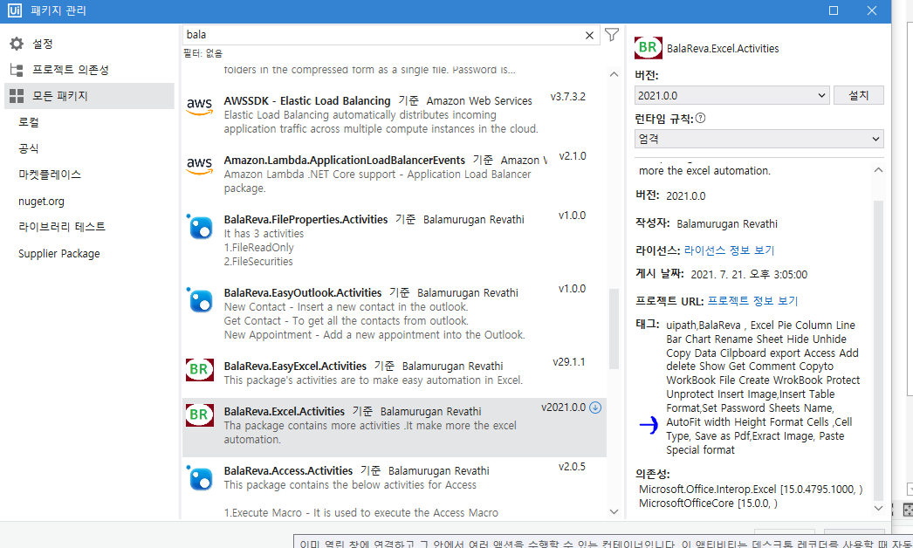
예제 2. – 외부 라이브러리 설정

Slide 18
실습 1.
자재팀 – 원산지 확인서 취합 과제
과제 프로세스 영역 개발 (따라 만들기)
새 프로젝트를 생성하여 과제 프로세스 영역 개발 (혼자 만들기)
JiFramework 소개
만들어둔 과제 프로세스에 JiFramework 적용
신규 과제 – 추가 예정

